Slide 1
EMPATYZER · HISTORIE Z PRACY
Powinieneś był wiedzieć
Widoczność własnego przeciążenia
Maja jest przeciążona, ale spokojnie zgadza się na kolejne zadanie. Samuel nie widzi napięcia, które dla niej samej wydaje się oczywiste.
Notes:
Empatyzer. Historia z pracy: Powinieneś był wiedzieć.
Maja jest przeciążona, ale spokojnie zgadza się na kolejne zadanie. Samuel nie widzi napięcia, które dla niej samej wydaje się oczywiste.
Temat: Widoczność własnego przeciążenia. Bohaterowie: Maja, Samuel.

Slide 2

1
Maja, dorzucisz jeszcze tekst do tej prezentacji?
Jasne.
Notes:
Empatyzer. Historia z pracy: Powinieneś był wiedzieć.
Kadr 1 z 6. Maja ma wiele otwartych zadań; Samuel podchodzi z kolejnym.
Samuel: Maja, dorzucisz jeszcze tekst do tej prezentacji? | Maja: Jasne.

Slide 3

2
Przecież widać, że już nie daję rady.
Zgodziła się. Super.
Notes:
Empatyzer. Historia z pracy: Powinieneś był wiedzieć.
Kadr 2 z 6. Spokojna twarz Mai kontra pełny kalendarz i terminy.
Maja: Przecież widać, że już nie daję rady. | Samuel: Zgodziła się. Super.

Slide 4

3
I jeszcze tylko jedno…
Serio? Ile jeszcze mam wziąć?
Notes:
Empatyzer. Historia z pracy: Powinieneś był wiedzieć.
Kadr 3 z 6. Samuel dorzuca jeszcze jedną rzecz; Maja wybucha.
Samuel: I jeszcze tylko jedno… | Maja: Serio? Ile jeszcze mam wziąć?

Slide 5

4
Gdybym wiedział, że jesteś przeciążona…
Myślałam, że to oczywiste.
Notes:
Empatyzer. Historia z pracy: Powinieneś był wiedzieć.
Kadr 4 z 6. Samuel jest autentycznie zaskoczony.
Samuel: Gdybym wiedział, że jesteś przeciążona… | Maja: Myślałam, że to oczywiste.

Slide 6
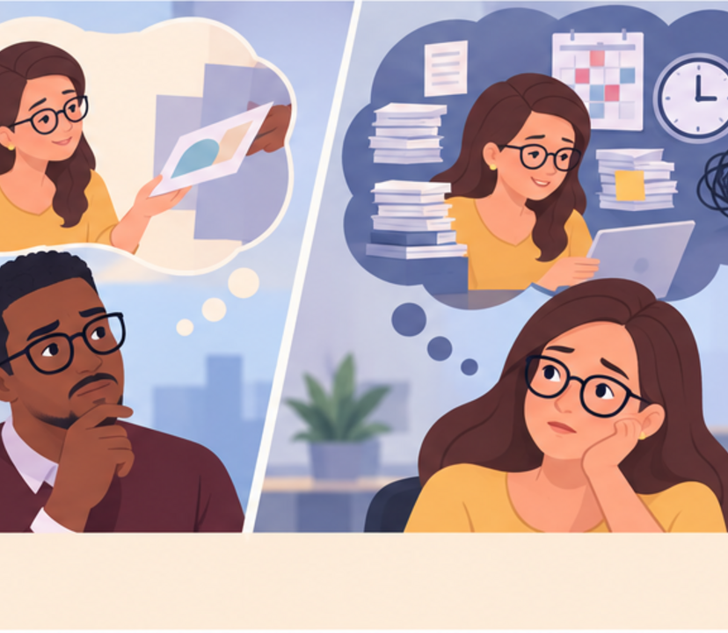
5
Ja widziałem zgodę.
Ja czułam alarm.
Notes:
Empatyzer. Historia z pracy: Powinieneś był wiedzieć.
Kadr 5 z 6. Oboje wracają myślą do wcześniejszego „jasne”.
Samuel: Ja widziałem zgodę. | Maja: Ja czułam alarm.

Slide 7

6
Maja czuje przeciążenie tak mocno, że wydaje jej się
ono widoczne także dla innych. Samuel widzi jednak
spokojną twarz i słyszy zgodę, więc zakłada, że
kolejne zadanie jest możliwe. Oboje przeceniają, ile
druga osoba może wiedzieć o cudzym stanie bez słów.
Nie oczekuj, że napięcie będzie oczywiste. Nazwij
obciążenie, pokaż jego konsekwencje i wspólnie
zdecydujcie, co odłożyć przed przyjęciem kolejnego
zadania.
EMPATYZER · PRZED WAŻNĄ ROZMOWĄ
Notes:
Empatyzer. Historia z pracy: Powinieneś był wiedzieć.
Podsumowanie Em: Maja czuje przeciążenie tak mocno, że wydaje jej się ono widoczne także dla innych. Samuel widzi jednak spokojną twarz i słyszy zgodę, więc zakłada, że kolejne zadanie jest możliwe. Oboje przeceniają, ile druga osoba może wiedzieć o cudzym stanie bez słów. Nie oczekuj, że napięcie będzie oczywiste. Nazwij obciążenie, pokaż jego konsekwencje i wspólnie zdecydujcie, co odłożyć przed przyjęciem kolejnego zadania.
Empatyzer pomaga przygotować sposób komunikacji przed ważną rozmową.

